Slide 1
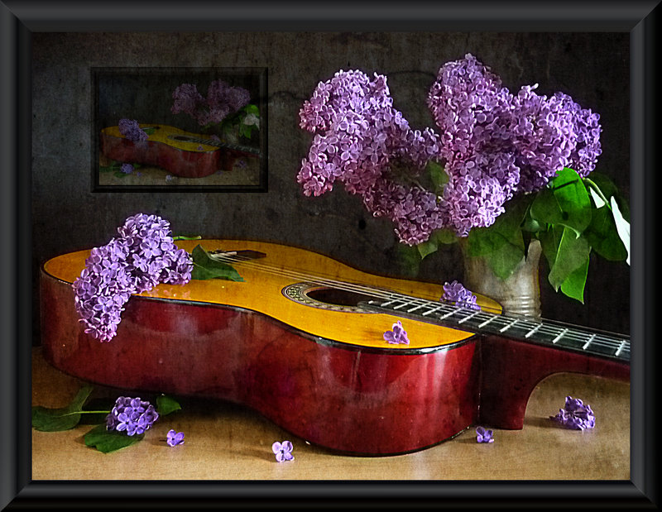

Барды России
Урок по литературе в 11 классе

Slide 2
Цели урока
Как мало истинных поэтов, Рождает праведная Русь. Их песни в муках были спеты, Но мы их помним наизусть.
"Песня сочиняется не с пером в руке, не на бумаге, не со строгим расчетом, но в вихре, в забвении, когда душа звучит…Оттого поэзия в песнях неуловима, очаровательна, грациозна, как музыка". (Н.В. Гоголь)
1. показать место авторской песни в развитии литературного процесса и музыкальной культуры страны;
2. показать значение творчества поэтов;
3. помочь учащимся раскрыть богатство, глубину поэтического мастерства поэта;
4. развить навыки публичного выступления

Slide 3
Кто такие барды
Давным–давно, ещё до Рождества Христова, жили люди, которые своих мудрых учителей называли друидами. Чтобы получить звание начальной степени друидов, избранные должны были 20 лет обучаться у жреца – друида. Пройдя испытания, обучение и посвящение, избранный назывался - Бард. Теперь он имел моральное право идти в народ и петь, нести Свет и Истину.
Значит, для того чтобы стать бардом, надо иметь большой житейский опыт, мудрость, знания. Бардовская песня требует большой работы – работы ума, души, чувств, сердца.

Slide 4
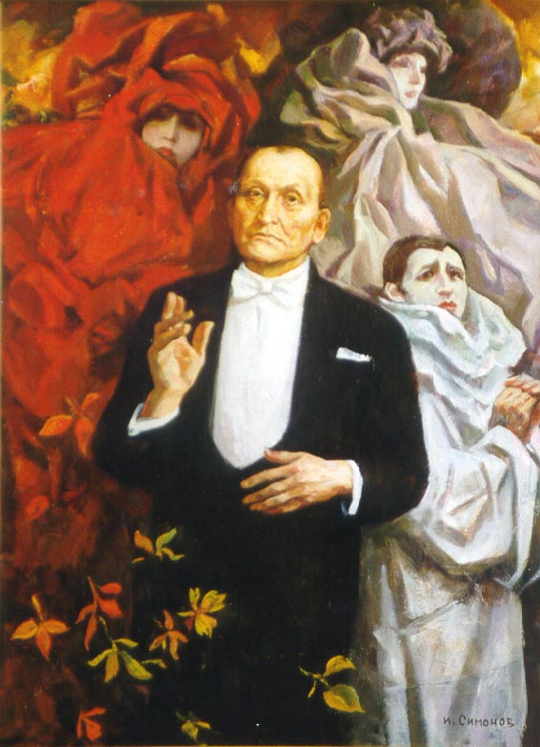
Александр Вертинский

Slide 5
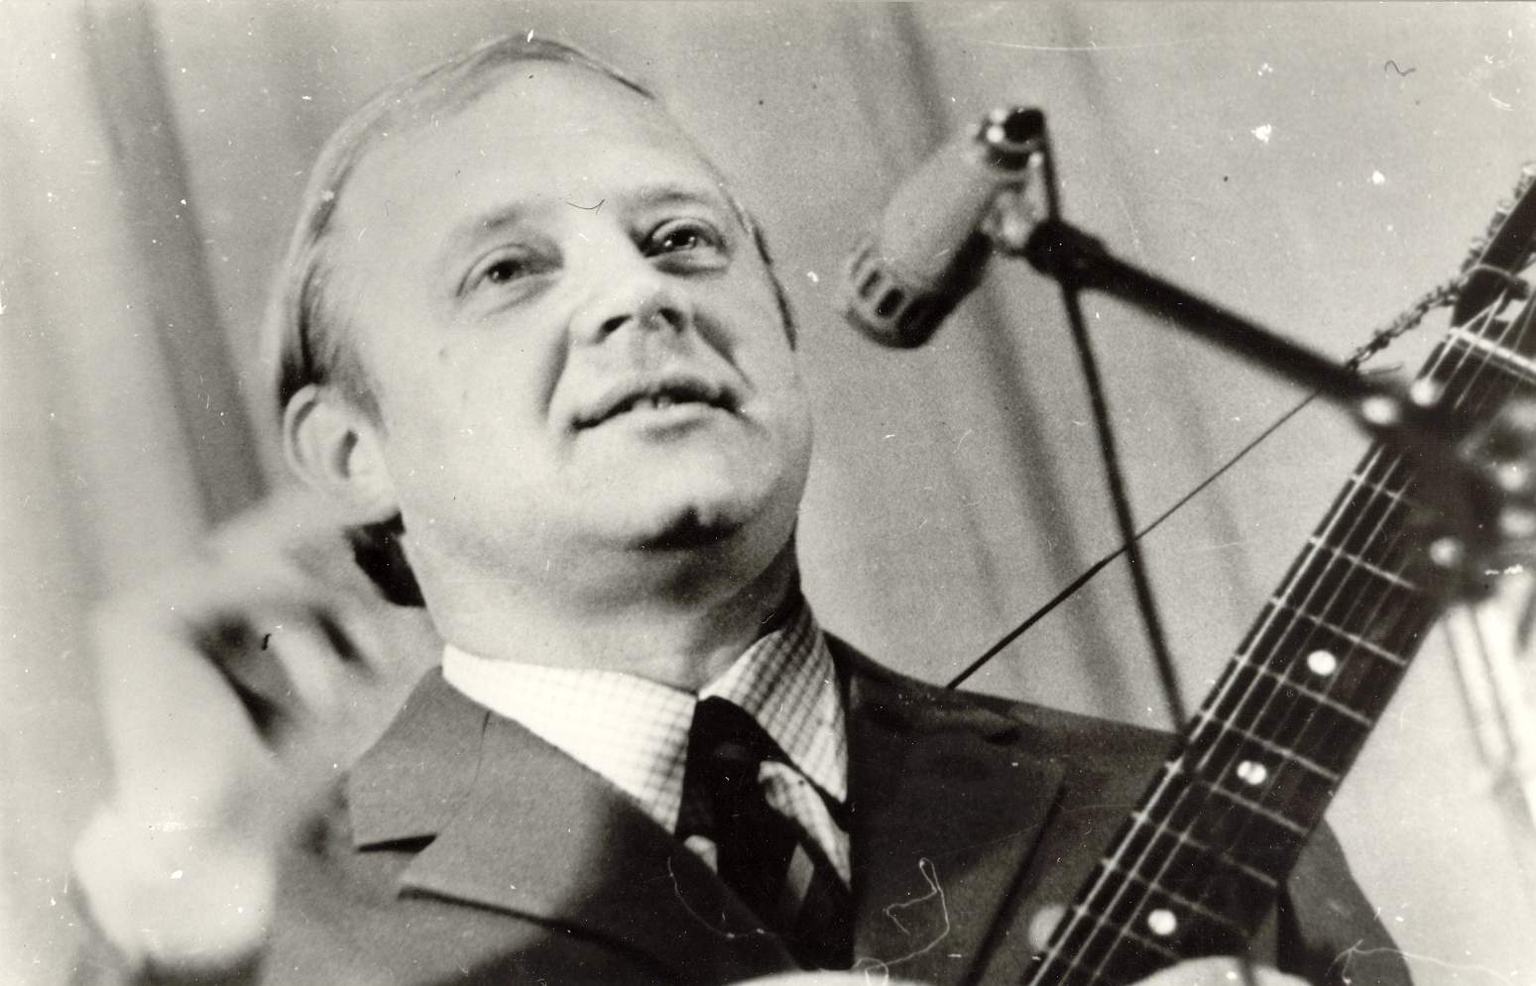
Юрий Визбор

Slide 6
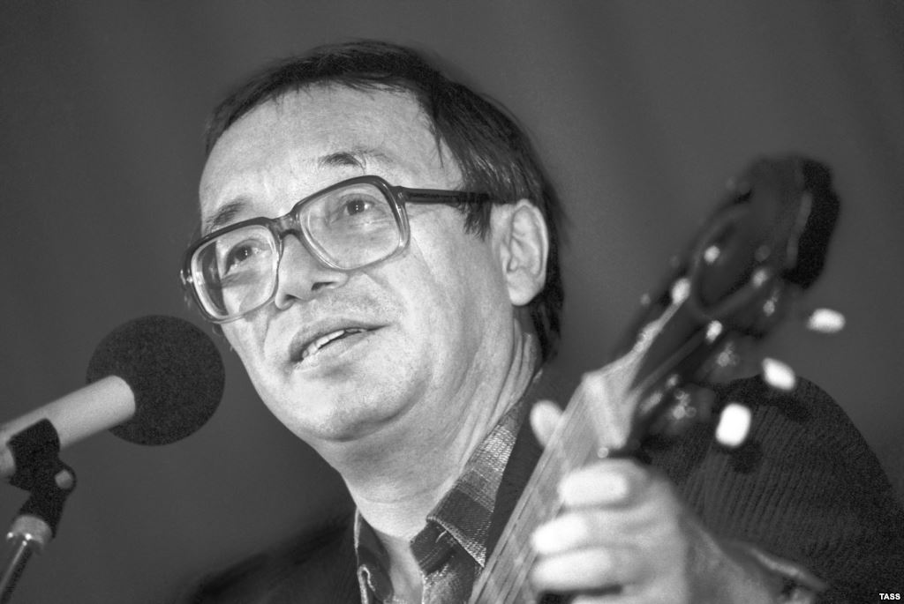
Юлий Ким

Slide 7
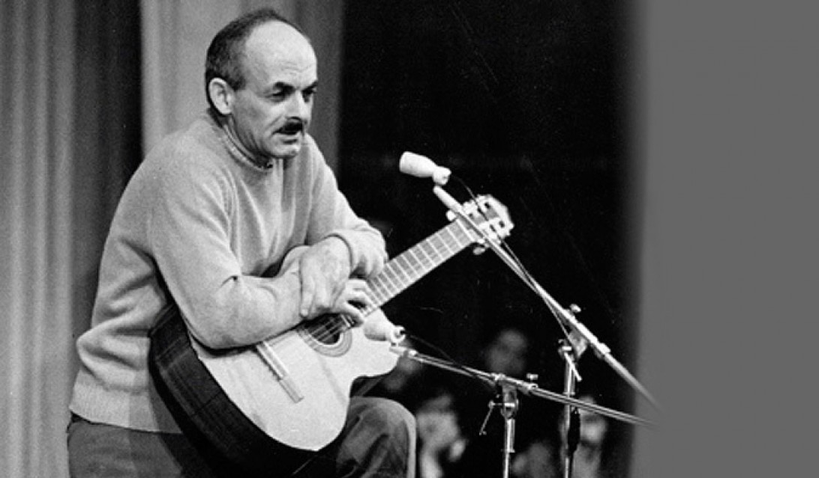
Булат Окуджава

Slide 8
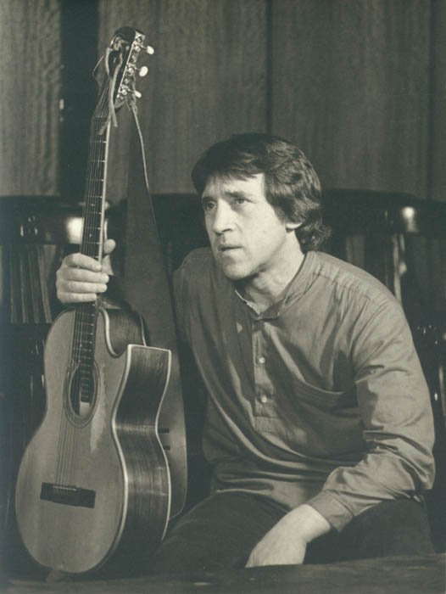
Владимир Высоцкий

Slide 9
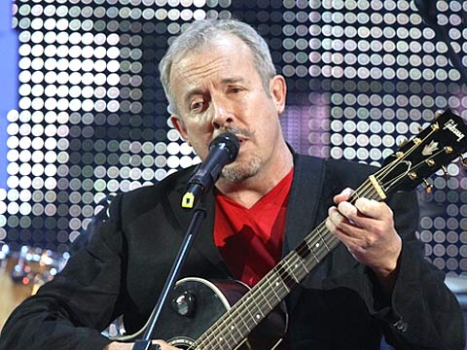
Андрей Макаревич

Slide 10
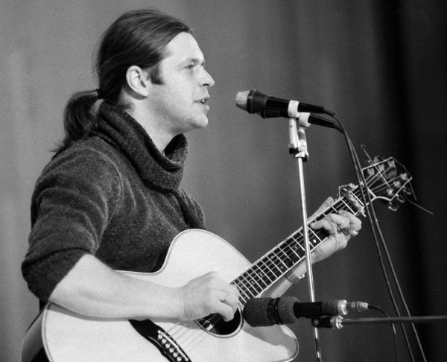
Борис Гребенщиков

Slide 11
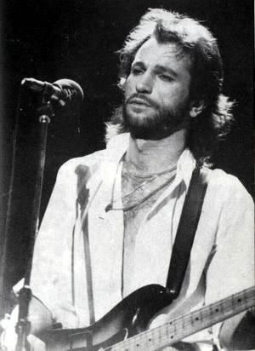
Игорь Тальков

Slide 12
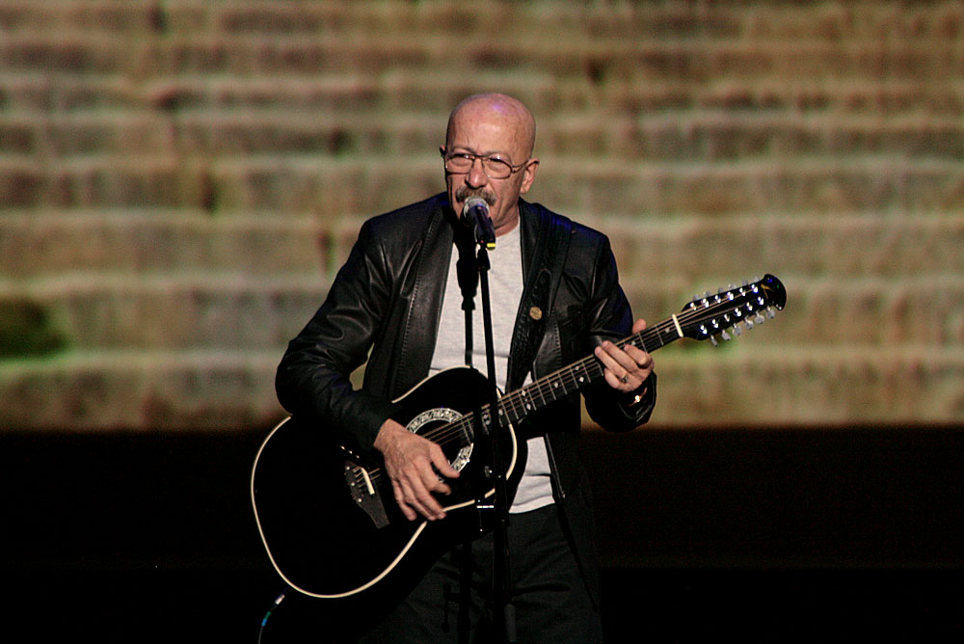
Александр Розенбаум

Slide 13
Всем спасибо!

